Slide 1
Exercise 3

Slide 2
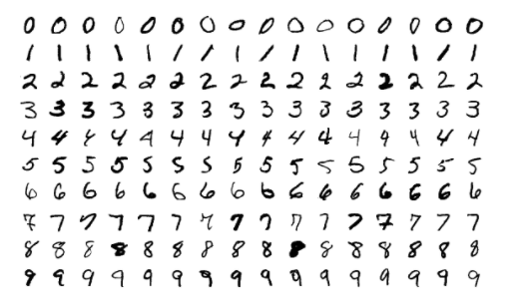
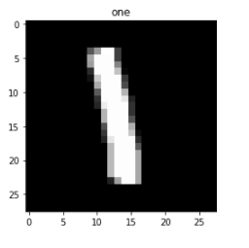
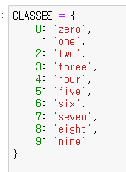

Dataset
$$http://yann.lecun.com/exdb/mnist/$$
Mnist ( image , label)

Slide 3
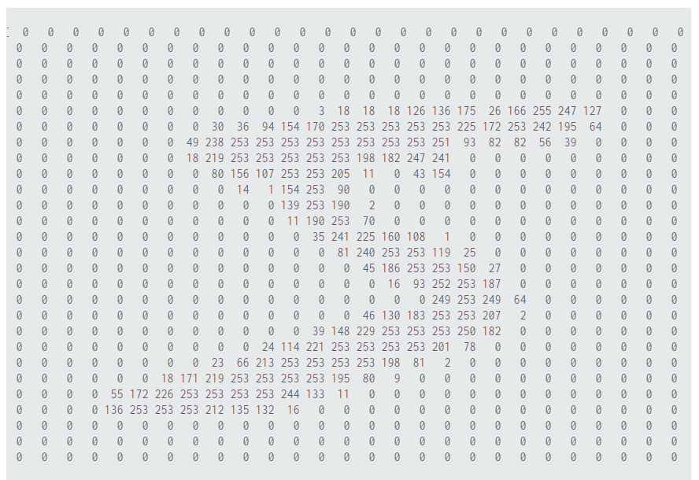
Coding 전에 생각해 볼 것
입력 데이터 : image( C , H , W )
출력 데이터 : class number ( 10개의 class)
Optimizer: gradient descent method
Loss function: cross entropy
∑
f
∑
f
∑
f
.
.
.
.
.
.
.
.
.
∑
f
y
∑
f
∑
f
∑
f

Slide 4
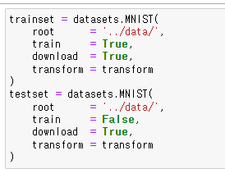
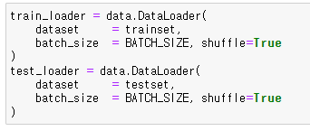
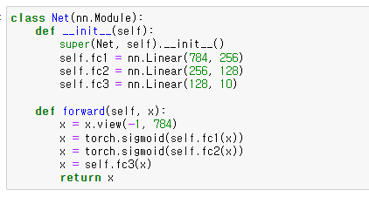
준비 단계 1
입력 데이터
출력 데이터
Model

Slide 5
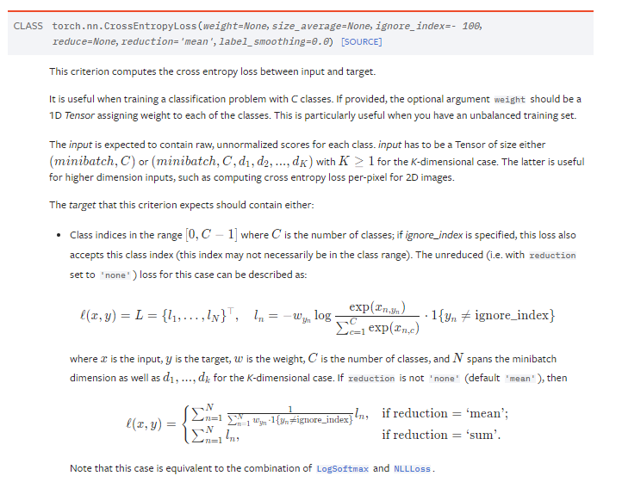
Exercise 3
Loss function

Slide 6
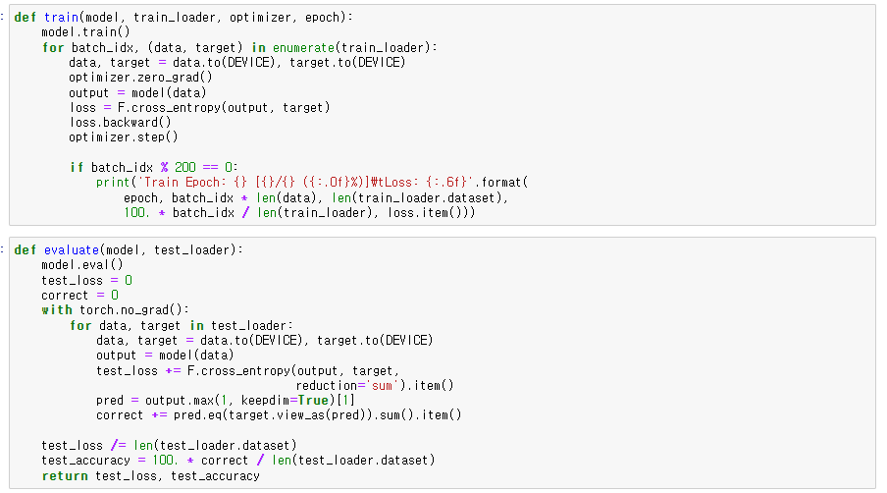
Exercise 3

Slide 7
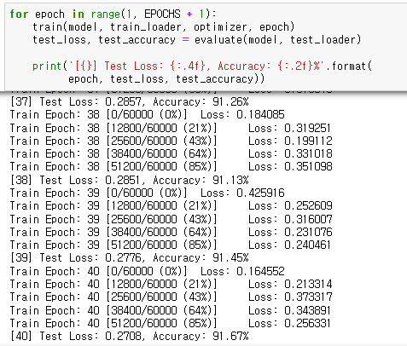
Exercise 3

Slide 8
Question and Answer

